Slide 1
Программа профессионального воспитания
ГПОУ РК «Колледж искусств Республики Коми»
Проект
«Колледж искусств – территория успеха»
Петерсон Любовь Анатольевна,
заместитель директора по ВР
Самульская Елена Николаевна,
воспитатель
Воркута, 21 марта 2019 г.

Slide 2
Цель: Обеспечить успешное профессиональное воспитание личности студента –
всесторонне развитого человека, способного реализовать себя в современном обществе и приумножить культурные ценности в будущем.
Создать условия для формирования представлений об эстетических идеалах и ценностях, развития индивидуальных предпочтений в области культуры и искусства
Выработать осознанную гражданскую позицию и самосознание, проявляющиеся в ценностном отношении к личности, обществу и государству
Сформировать культуру здорового образа жизни, ценностные представления о физическом, духовном и нравственном здоровье
Сформировать высокий уровень притязаний в развитии карьеры
Сформировать экологическую культуру, грамотность, стремление к участию в природоохранной деятельности
Популяризировать предпринимательскую деятельность среди обучающихся
Развить студенческое самоуправление как форму инициативной, самостоятельной, общественной деятельности студентов.

Slide 3
Предпосылки реализации проекта
SWOT-анализ внешней и внутренней среды колледжа
Возможности
Активное внедрение в РФ и РК проектного управления; Развитие техники, педагогических, информационных, технологий, технологий управления проектами, наставничества в РФ, РК; Разработаны профессиональные стандарты; Наличие федеральных и региональных программ и проектов, предусматривающих финансирование на конкурсных условиях воспитательной деятельности ПОО; Сформирована нормативно-правовая, методическая и информационная база осуществления профессионального воспитания в ПОО на уровне РФ и РК; Развитие в РФ цифрового образования; Готовность партнеров в межрегиональном сотрудничестве в осуществлении профессионального воспитания (С-Пб. государственная консерватория им. Н.А.Римского-Корсакова, Петрозаводская государственная консерватория им. А.К.Глазунова, Казанская консерватория им. Н.Г. Жиганова) Готовность соцпартнёров в РК сотрудничать (ВОИ, Сыктывкарский городской штаб трудовых отрядов «СыСола», АССК РФ, В/Ч 5134, Национальна библиотека) Акцентирование внимание государства и общества на вопросы профвоспитания обучающихся; Наличие у работодателей и общества потребности в выпускниках ПОО, способных быстро социализироваться и вливаться в профессиональное сообщество; Наличие возможности доступа к изучению передового опыта профвоспитания на информационных порталах центральных ВУЗов, ОО; Республика и муниципалитет проводят разнообразные культурные, спортивные, патриотические мероприятия, в которых могут принять участие ПОО; Наличие в РФ и РК разнообразных программ обучения по вопросам воспитания.

Slide 4
Предпосылки реализации проекта
SWOT-анализ внешней и внутренней среды колледжа
Угрозы
Нестабильность внешней социально-экономической среды функционирования ПОО; Конкуренция между ПОО по выполнению контрольных цифр приема, госзадания; Недостаточность финансирования ПОО в части организации воспитательной работы; Увеличение нагрузки на региональные бюджеты в части исполнения федеральных нормативов по обеспечению уровня заработных плат в ОО; Низкая включенность, отсутствие заинтересованности родителей (законных представителей) в результатах воспитания, обучения учащихся; Неготовность бизнес-структур осуществлять инвестирование воспитательной деятельности; Агрессивная Интернет-среда, оказывающая негативное влияние на молодежь; Дефицит квалифицированных кадров на рынке труда РК; Финансовая и организационная оптимизация сети ПОО в РК; Миграционный отток из РК; Увеличение количества контрольно-надзорных процедур; Вовлечение обучающихся вне ПОО в антисоциальные структуры и организации.

Slide 5
Предпосылки реализации проекта
SWOT-анализ внешней и внутренней среды колледжа
Слабые стороны
Недостаточная оснащенность внеучебного процесса и внеурочной деятельности в ПОО необходимыми помещениями, оборудованием, МТБ и др.; Высокий процент морального и физического износа фондов (общежития, учебного здания, оборудования); Низкий показатель количества родителей, вовлекаемых колледжем в совместные проекты внеучебного социального характера; Большая загруженность педагогических работников мешает полноценно вести воспитательную работу; Недостаточное финансирование подпрограмм воспитательной деятельности колледжа; Отсутствие ключевых ставок руководителей кружков, клубов, спортивных секций; Низкая мотивация педагогических работников к внедрению инновационных форм воспитания; Недостаточно эффективная система мотивации участников воспитательного процесса; Недостаток опыта разработки и реализации проектного управления и деятельности в колледже; Высокая доля (65%) преподавателей в возрасте 65 лет и старше; Неготовность ПОО к изменениям, переходу к проектной деятельности.

Slide 6
Предпосылки реализации проекта
SWOT-анализ внешней и внутренней среды колледжа
Сильные стороны
Сформирована успешная подсистема воспитания; Сформирована информационная база осуществления профессионального воспитания в колледже; Рост вовлеченности обучающихся в мероприятия воспитательного характера по направлениям: студенческое самоуправление, гражданско-патриотическое, культурно-творческое, спортивное и здоровьесберегающее воспитание; Наличие высоких результатов участия обучающихся в муниципальных, региональных, российских конкурсах, соревнованиях; Сформированность в колледже значительного количества традиций, опыта организации воспитания в процессе обучения; Стабильный педагогический коллектив; Наличие групповых активов, лидеров групп, студенческого совета; Налажено сетевой взаимодействие с ПОО РК, социальными партнёрами, работодателями; Успешная система фандрайзинга по культурно-творческому направлению; Возможность получения обучающимися дополнительного профессионального образования в стенах колледжа в области культуры и искусства; Собственная столовая и студенческое общежитие.

Slide 7
Цель, задачи и результаты проекта
Цель проекта | Создать условия для успешной социализации, развития навыков самоуправления, активного участия в управлении общественными делами
Показатели проекта и их значения по годам | Показатель | Базо-вое значе-ние | Период, год
 |  |  | 2019 | 2020 | 2021
 | Количество программ, направленных на обучение студенческого актива | 1 | 1 | 1 | 2
 | Доля специалистов, прошедших обучение основам организации молодежной проектной деятельности | 1 | 1 | 2 | 2
 | Доля обучающихся, задействованных в проектных мероприятиях | 10% | 10% | 30% | 40%
 | Кол-во новых соц.партнеров, привлеченных в воспитательное пространство колледжа | 2 | 2 | 3 | 4

Slide 8
Цель, задачи и результаты проекта
Результаты проекта | Увеличилось количество программ направленных на обучение студенческого актива. Вырос удельный вес студентов, задействованных в проектных мероприятиях. Повысилась мотивация студентов к участию в работе студенческого самоуправления. Специалисты (воспитатели, социальный педагог, педагог-психолог) задействованные в реализации проектных мероприятий, прошли обучение основам организации молодежной проектной деятельности. Привлечены новые социальные партнеры к организации и реализации проекта: Республиканский центр молодежных инициатив, Штаб студенческих отрядов г. Сыктывкара «Сысола».

Slide 9
Содержание проекта
Самоуправление студентов - это необходимый фактор активизации общественной жизни обучающихся
Главное в изменении смысла студенческого самоуправления состоит в том, что оно приобретает социально-практический характер, обусловленный необходимостью сознательного, ответственного отношения студентов к возможностям и перспективам своего профессионального и культурно-нравственного самоопределения.
Структура студенческого совета общежития
Краткое (не более 2-3 слайдов) описание сути проекта, его участников, имеющегося успешного опыта (задела) с иллюстрациями
Председатель
Заместитель председателя
Секретарь
Старостат
Информационный сектор
Жилищно-бытовой сектор
Культурно-досуговый сектор
фото и т.п.
Актив

Slide 10
Календарный план-график проекта
№ п/п | Наименование мероприятия | Длитель-ность, дней | Нача-ло | Оконча-ние | Результат (вид документа, подтверждающий достижение результата) | Ответствен-ный исполни-тель
1. | Разработка анкеты для изучения мотивации обучающихся к работе в студ.совете | 7 дней | 02.09.2019 | 08.09. 2019 | Анкета для изучения мотивации | Самульская Е.Н., воспитатель
2. | Анкетирование обучающихся 1-4 курсов и обработка полученных данных | 14 дней | 09.09.2019 | 22.09. 2019 | Аналитическая справка по результатам анкетирования обучающихся | Петерсон. Л.А., зам.директора по ВР, Самульская Е.Н., воспитатель
3. | Выборы состава студ.совета колледжа и общежития | 15 дней | 23.09.2019 | 07.10. 2019 | Протокол, приказ | Петерсон Л.А., зам.директора по ВР, Самульская Е.Н., воспитатель

Slide 11
Календарный план-график проекта
№ п/п | Наименование мероприятия | Длитель-ность, дней | Нача-ло | Оконча-ние | Результат (вид документа, подтверждающий достижение результата) | Ответствен-ный исполни-тель
4. | Заседание студенческого совета | 1 день, ежемесячно | Не позднее 10 числа текущего месяца | Не позднее 10 числа текущего месяца | Протокол | Самульская Е.Н., воспитатель
5. | Разработка проектной документации | 60 дней | 02.09. 2019 | 31.10. 2019 | Программа «Школа актива» | Самульская Е.Н., воспитатель, Кошель И.Н., психолог
6. | Обучение членов студ.совета по программе «Школа актива» | 1 раз в квартал 1 день | 20.11 12.02 20.05 | 20.11 12.02 20.05 | Сертификат | Кошель И.Н., психолог

Slide 12
Календарный план-график проекта
№ п/п | Наименование мероприятия | Длитель-ность, дней | Нача-ло | Оконча-ние | Результат (вид документа, подтверждающий достижение результата) | Ответствен-ный исполни-тель
7. | Участие в мероприятиях Республиканского центра молодёжных инициатив, Штаба студенческих отрядов «СыСОла» | В течение учебного года | 01.10 | 25.06 | Приказы, отчётные документы об участии студ.советов в мероприятиях города, РК, РФ, информационно-аналитические справки. | Самульская Е.Н., воспитатель
8. | Организация работы студ.советов колледжа и общежития | В течение учебного года | 10.10 | 20.05 | Приказы, отчётные документы об участии студ.советов в мероприятиях города, РК, РФ, информационно-аналитические справки. | Петерсон. Л.А., зам.директора по ВР, Самульская Е.Н., воспитатель

Slide 13
Календарный план-график проекта
№ п/п | Наименование мероприятия | Длитель-ность, дней | Нача-ло | Оконча-ние | Результат (вид документа, подтверждающий достижение результата) | Ответствен-ный исполни-тель
9. | Проведение студенческой конференции | Ежегодно 1 день | 13.02. | 13.02. | Приказ, протокол, аналитическая справка | Петерсон. Л.А., зам.директора по ВР, Самульская Е.Н., воспитатель
10. | Контроль и оценка результатов реализации проекта | Ежегодно 30 дней | 15.05 | 15.06. | Приказ, годовой отчёт | Самульская Е.Н., воспитатель

Slide 14
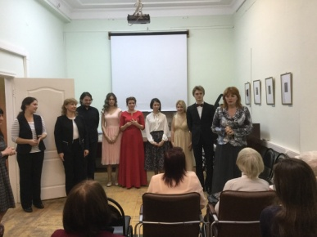
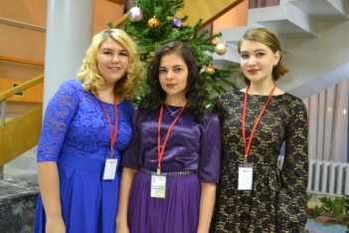
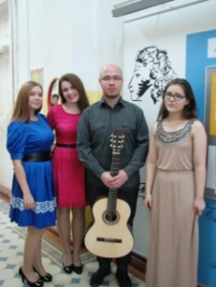
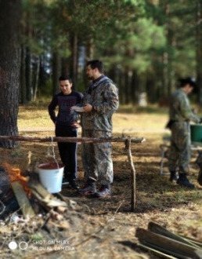
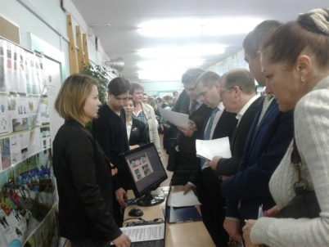
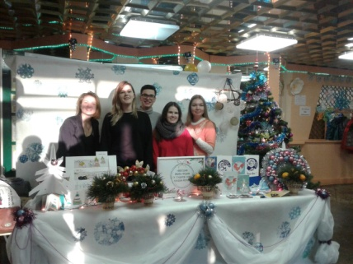
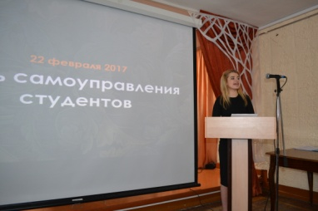
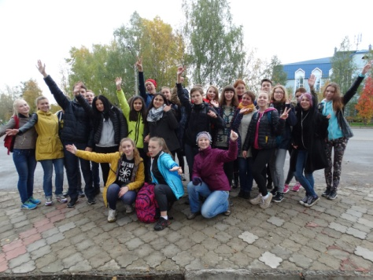
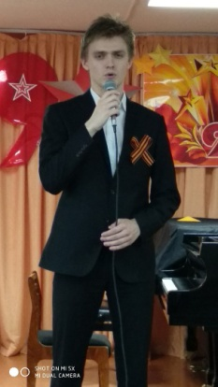
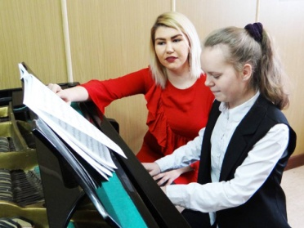
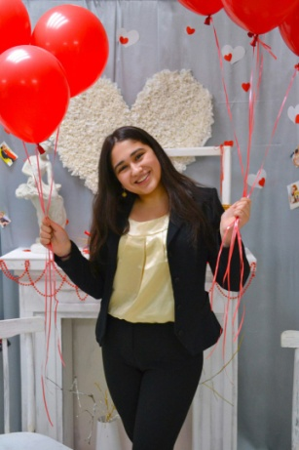
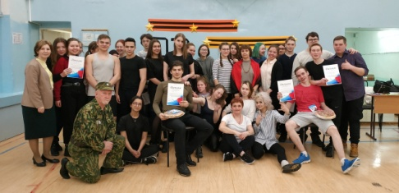
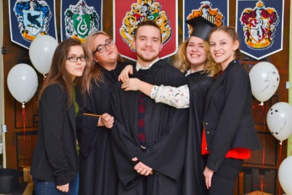
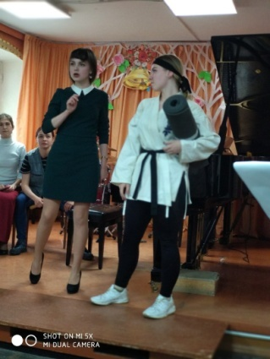
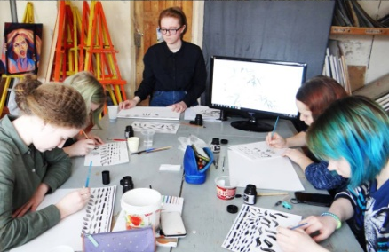
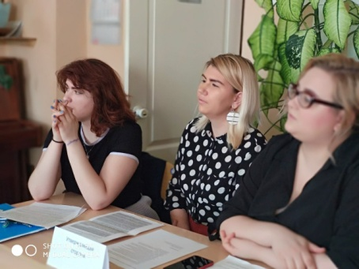
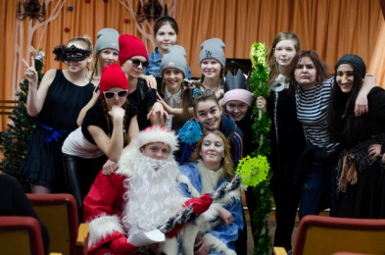
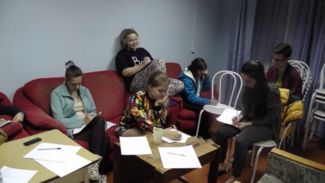
Республика
Общежитие
Город
Колледж

Slide 15
Матрица распределения ответственности
Результат (документ, подтверждающий выполнения контрольных событий) | Роль в проекте / должность
 | Куратор Прог-раммы Кубик С.П., директор | Руководитель проекта Петерсон Л.А., зам. дир по ВР | Админ. проекта Самульская Е.Н., воспитатель | Техн. администратор Коковкина Е.В., соц. пед. | Кошель И.Н., пед-психолог | Пшеницына Г.А., препод физвоспитания | Куликов К.А., препод-орг ОБЖ | Иванова И.Ю., зав произв практикой | Самульская Е.Н., воспитатель
Проект приказа о проведении мероприятия \ мониторинга | У | О |  | С
Программы по направлениям воспитательной деятельности | У | ОС |  | СИ | И | И | И | И | И
Итоговая справка о проведении мероприятия |  | УО | С | С | И | И | И | И | И
Аналитическая справка о результатах проведения мониторинга |  | УО | С | И | И |  |  |  | И
Разработана и утверждена программа «Общежитие- территория согласия», «Школа Актива».
2.Сформированы два студенческих совета (на базе колледжа и студенческого общежития) по направлениям: культурно-досуговая, организационно-дисциплинарная, информационно-социологическая, профориентационная деятельность.
3.Проведены Дни студенческого самоуправления, с участием не менее 80% обучающихся.
4. Привлечены организации к реализации проекта: Республиканский центр молодежных инициатив, Штаб студенческих отрядов г. Сыктывкара «Сысола»
5. Проведено не менее 4-х мониторингов оценки уровня сформированности лидерских способностей.
Согласующий | С | Утверждающий | У | Ответственный за результат | О | Исполнитель | И

Slide 16
Риски проекта
Наименование риска | Причины | План предотвращения
Недостаток ресурсной базы для реализации Программы. | Недостаточное финансирование проектов по воспитательной деятельности. | Систематический анализ ресурсной базы для реализации всех компонентов Программы. Участие в грантовой деятельности для расширения возможностей развития ресурсной базы.
Сдвиг сроков выполнения проектов Программы. Невыполнение отдельных мероприятий в рамках Программы. | Ошибки в организации работы Программы. Большая загруженность участников проекта. Непредвиденные непреодолимые обстоятельства. | Создание чёткого организационного плана-графика. Выстраивание плана оперативного управления проектами Программы. Гибкая организация команды проекта, обеспечивающая взаимозаменяемость ее членов. Материальная и нематериальная мотивация участников проекта.
Самоустранение родителей (законных представителей) от сотрудничества с колледжем. | Низкая включенность, отсутствие заинтересованности родителей (законных представителей) в результатах воспитания, обучения студентов. | Использование разнообразных форм общения с родителями (законными представителями), включение их в реализацию проектов Программы

Slide 17
СПАСИБО ЗА ВНИМАНИЕ!

